Slide 1
Выполнила воспитатель: Федосеева Татьяна Евгеньевна
МАДОУ «Детский сад
№ 393» г. Перми

Slide 2
Тема:

Slide 3
Цель: Формирование познавательного интереса к истории своей страны, формировать у детей патриотические чувства, любовь и уважение к защитникам Родины. Поощрять желание подражать их смелости, ловкости, отваге, в стремлении быть похожими на них. ￼￼￼￼￼￼￼￼￼￼￼￼￼￼￼￼￼￼￼￼￼￼￼￼￼￼￼￼￼￼￼￼￼￼￼￼￼￼￼￼￼￼￼￼￼￼￼￼￼￼￼￼￼￼￼￼￼￼￼￼￼￼￼￼￼￼￼￼￼￼￼￼￼￼￼￼￼￼￼￼￼￼￼￼￼￼￼￼￼￼￼￼￼￼￼￼

Slide 4
Какой праздник отмечает вся страна в мае?

Slide 5
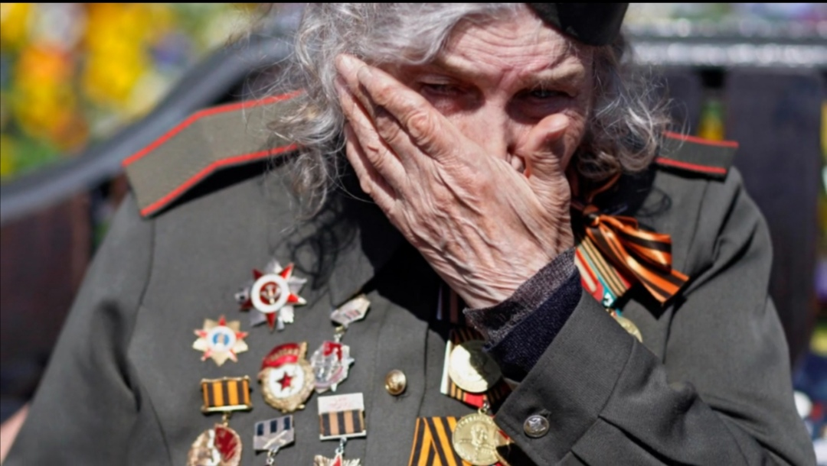
«день победы!»
Данный праздник является немного необычным, так как это праздник со слезами на глазах. Все радуются и празднуют победу, но одновременно плачут и вспоминают ужасы тех дней.

Slide 6
Давным давно, когда не было не вас не нас и даже ваших родителей, наша страна называлась Советский союз.

Slide 7
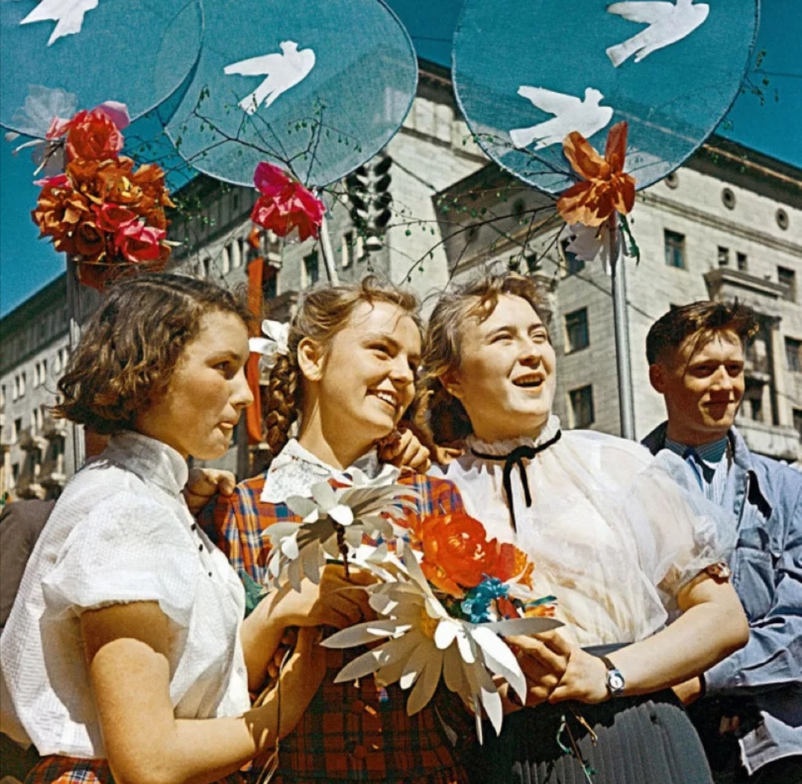
Все люди жили дружно и мирно!

Slide 8
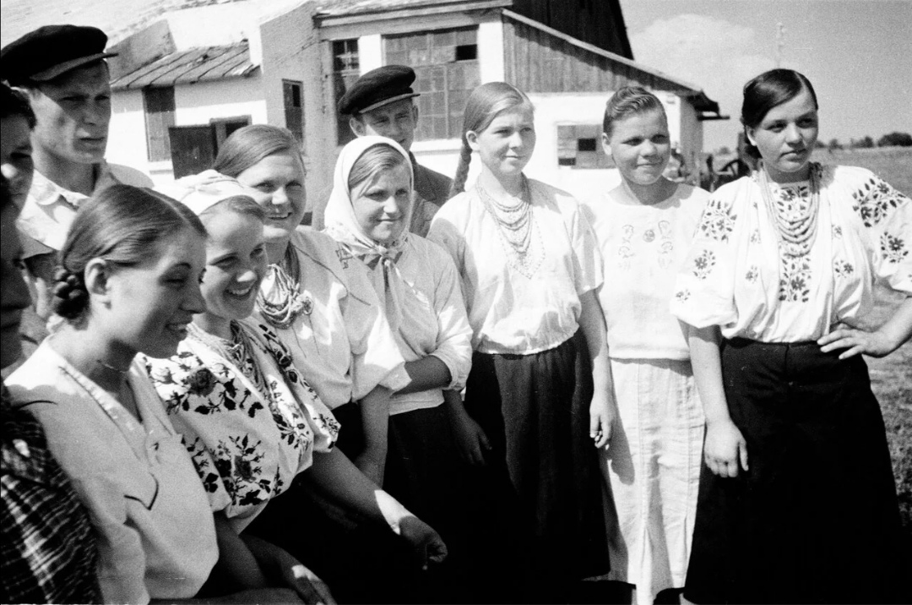
В тот далекий летний день 22 июня 1941 года люди занимались обычными для себя делами. Школьники готовились к выпускному вечеру. Девчонки строили шалаши и играли в "дочки-матери", непоседливые мальчишки скакали верхом на деревянных лошадках, представляя себя красноармейцами. И никто не подозревал, что и приятные хлопоты, и задорные игры, и многие жизни перечеркнет одно страшное слово – война.

Slide 10
июньским утром 1941 года мирную жизнь нарушил гул летящих вражеских самолётов и взрывы снарядов.

Slide 12
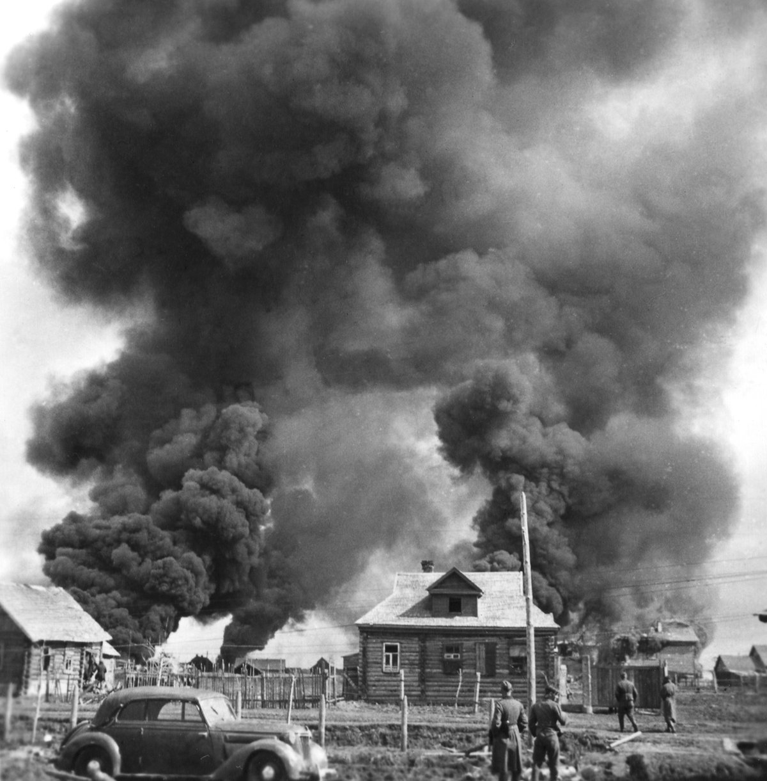
22 июня 1941 года по всей стране радио разносит сообщение советского правительства о вероломном нападении фашистской Германии на Советский Союз. Началась Великая Отечественная война.

Slide 13
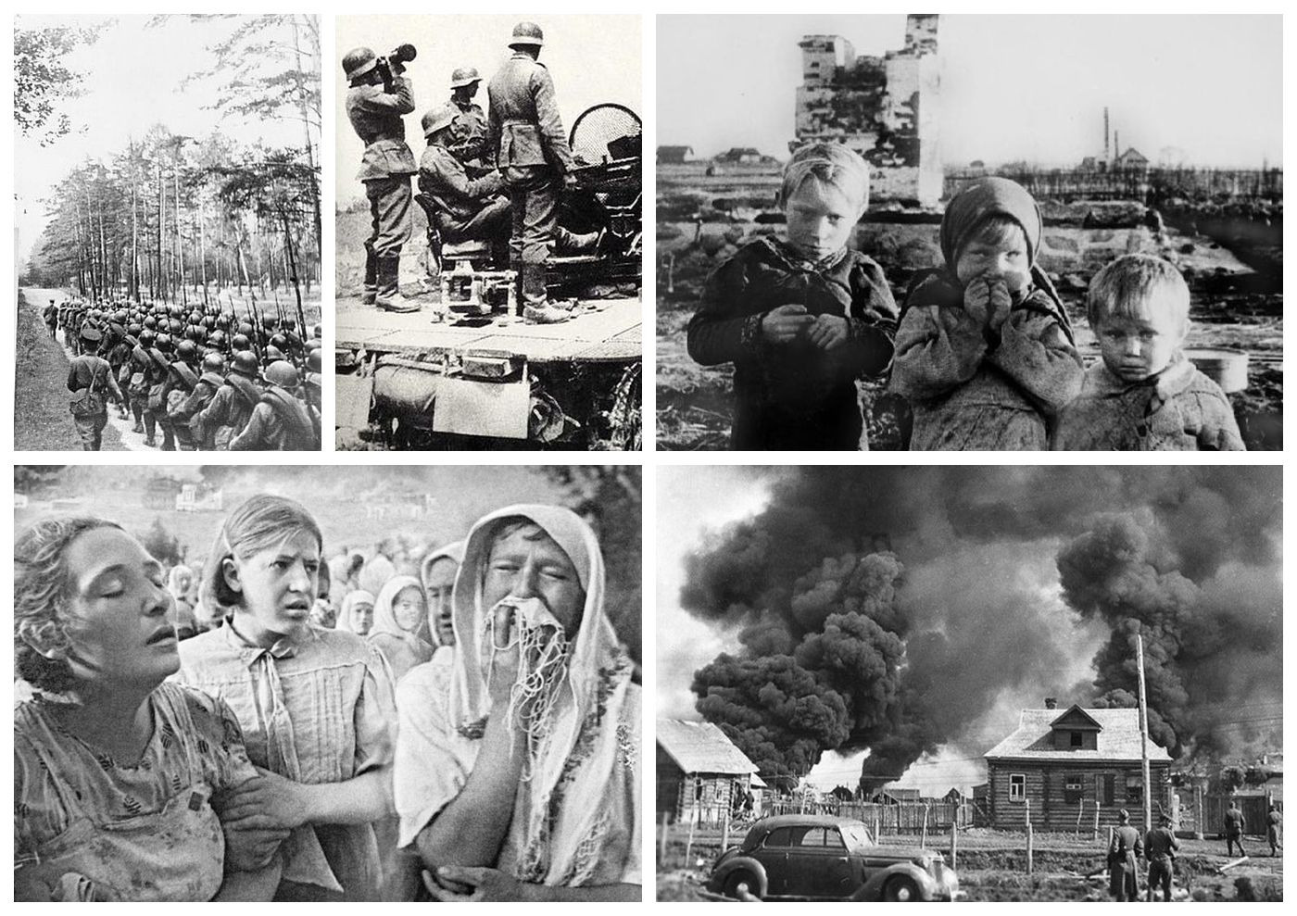

Slide 14
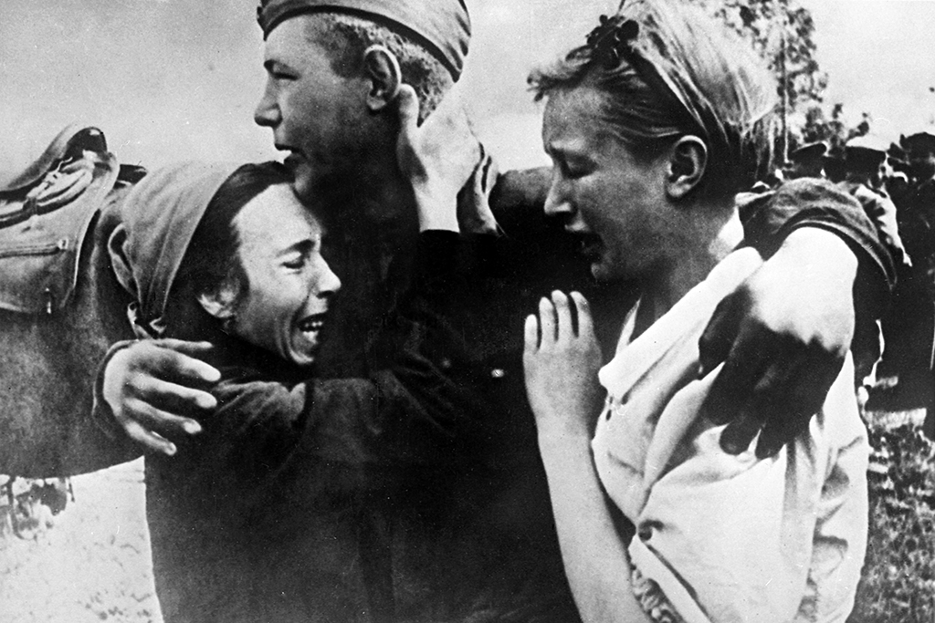
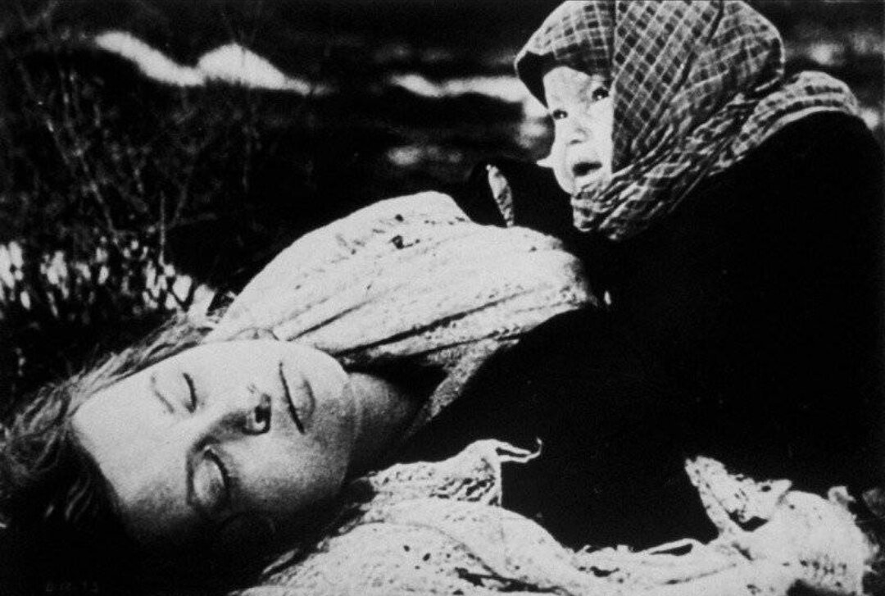
Горе и страх обрушились на людей: детей, женщин, стариков.

Slide 15
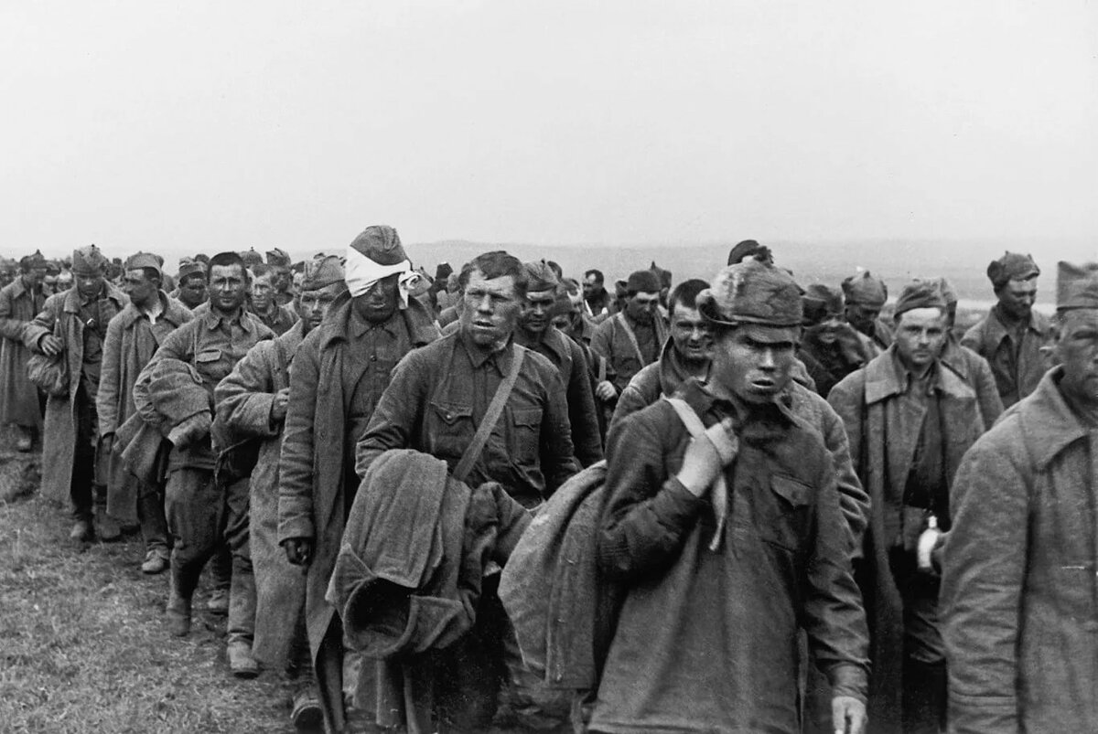
Миллионы мужчин отправились защищать родину

Slide 16
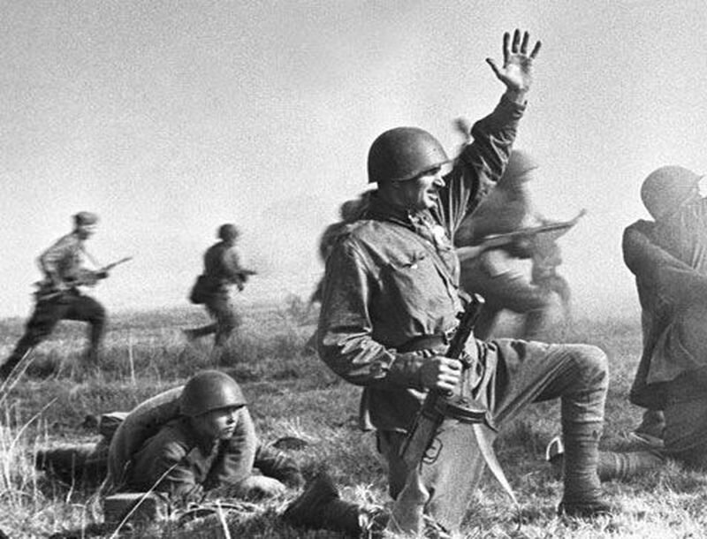
Они доблестно сражались и отдавали свои жизни за то, чтобы мы жили в мире

Slide 17
Было трудно, но Советские войска разгромили вражеские силы Германии, установив знамя победы над Рейхстагом!

Slide 18
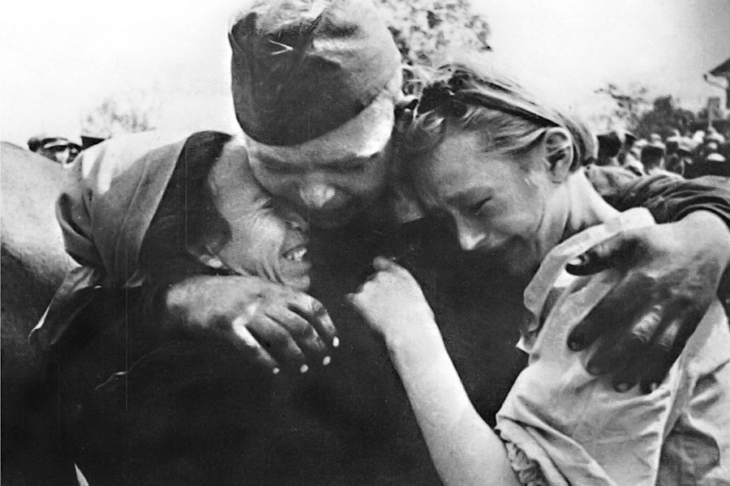
Война закончилась!!! Радость, смех и слезы…

Slide 19
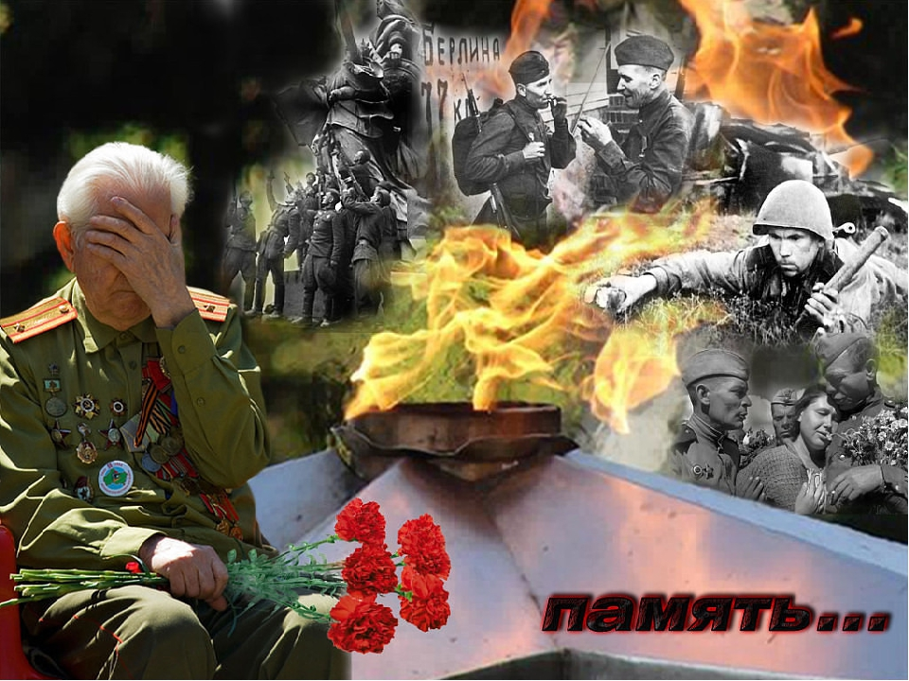
Очень ДОРОГОЙ ценой досталась им победа! Огромное СПАСИБО и низкий Вам поклон, дорогие ветераны!

Slide 20
Георгиевская лента- символ Дня Победы Георгиевская ленточка- биколор (двуцвет) Оранжевый и черный цвета. Черный цвет означает- дым, Оранжевый- пламя.

Slide 21
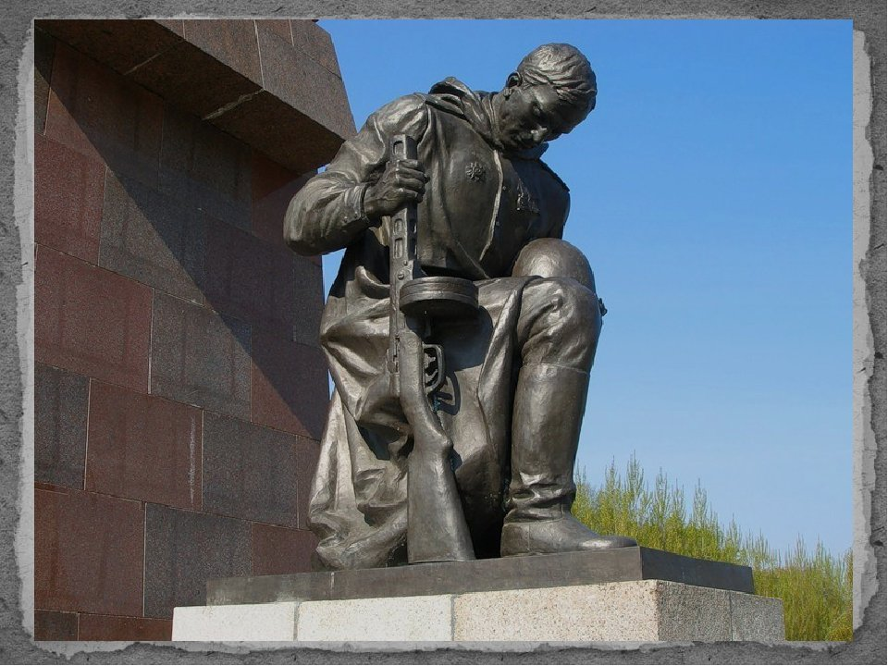
Мы помним о подвигах наших воинов
Мамаев Курган.
в Волгограде памятник воинам Советской Армии павшим в боях с фашизмом.

Slide 22
Монумент- «Родина- мать зовет»

Slide 23
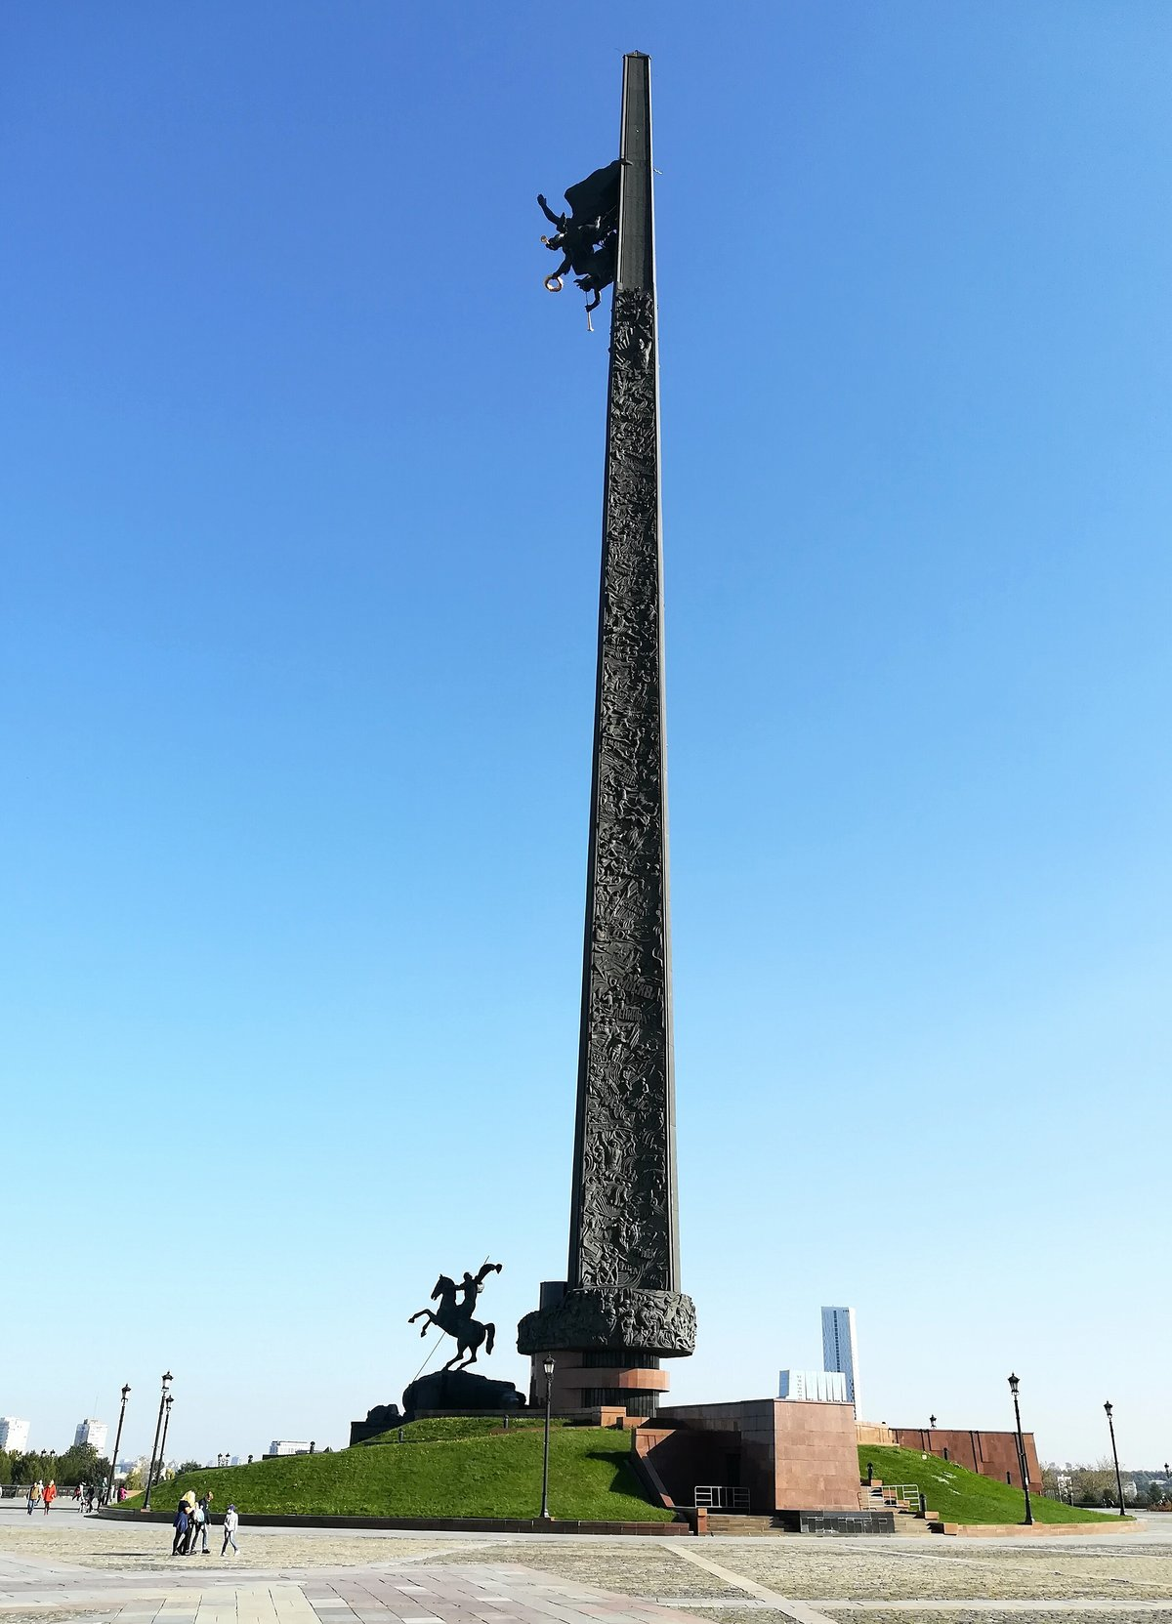
«Поклонная гора» в Москве

Slide 24
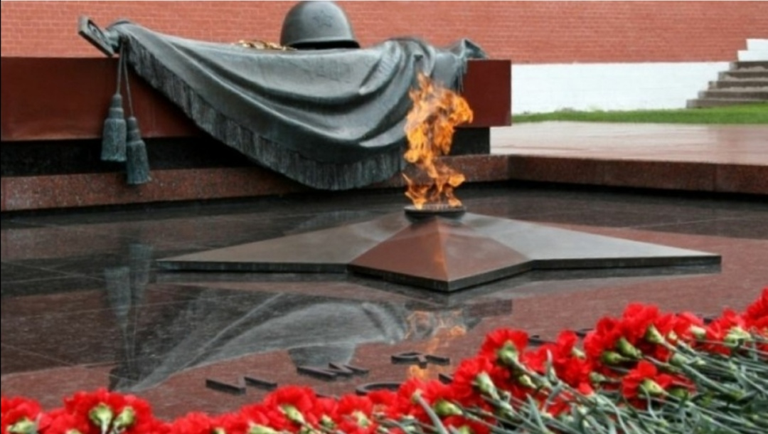
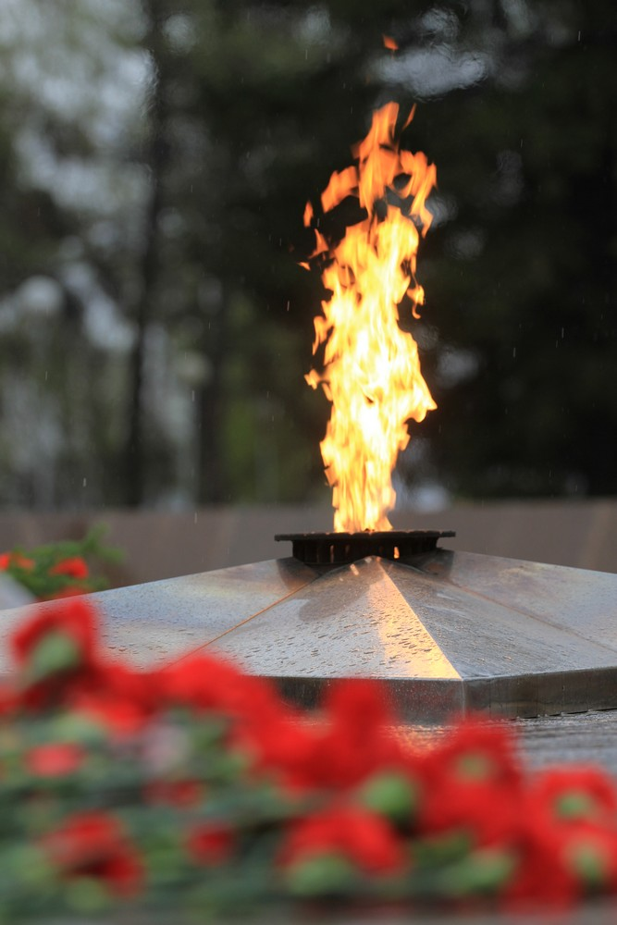
Вечный огонь на могиле неизвестного солдата
8 мая 1967 года на могиле неизвестного солдата вспыхнул вечный огонь.

Slide 25
Монумент- «Защитники Москвы»

Slide 26
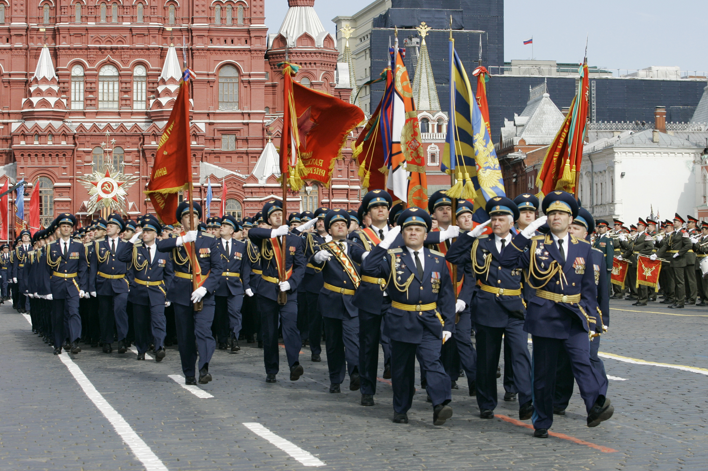
Каждый год 9 мая, во всех городах проходит Парад Победы

Slide 27
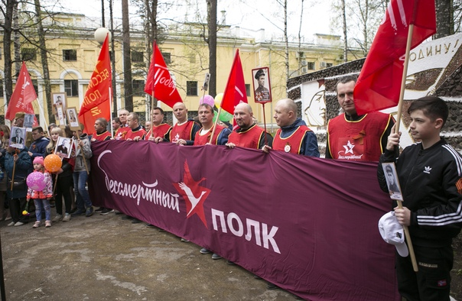
Бессмертный полк

Slide 28
Праздничный салют в мае 1945 года

Slide 29
Праздничный салют наших дней.

Slide 30
